Slide 1
Cos’è il Cambridge IGCSE
Cambridge IGCSE (International General Certificate of Secondary Education) è il diploma più conosciuto a livello internazionale.
Si tratta di certificazioni delle competenze in una materia appresa in Lingua Inglese (es. Fisica, Matematica ecc.) equivalenti agli esami che gli studenti britannici sostengono alla fine della scuola secondaria.
Le certificazioni sono rilasciate da Cambridge Assessment International Examination.

Slide 2
I programmi Cambridge
International School
Aiutano gli studenti a:
sviluppare interesse e curiosità per lo studio;
sviluppare abilità critiche e un metodo di studio efficace rendendoli più sicuri, responsabili, riflessivi e creativi
Offrono agli studenti la possibilità di accedere alle più importanti università italiane e straniere.
Livello minimo richiesto per l’iscrizione alle classi Cambridge International School: certificazione A2 (KET).

Slide 3
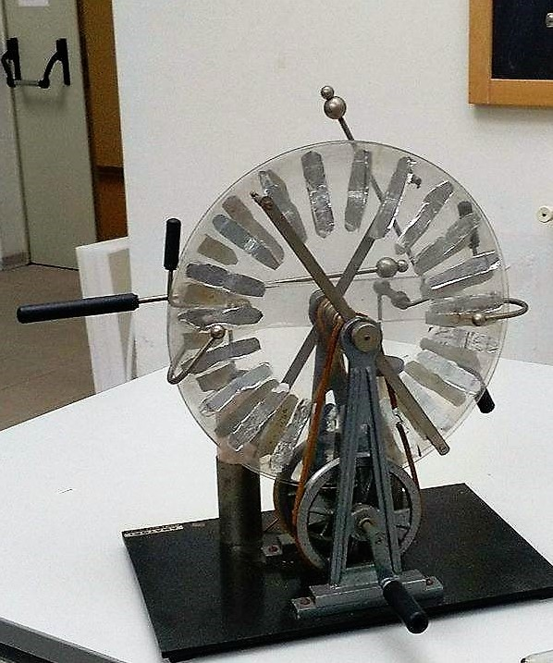
Quale indirizzo?
Il Liceo Scientifico - Opzione Scienze Applicate si caratterizza per la centralità delle Scienze, Biologia, Matematica, Chimica, Scienze della Terra, Fisica e per la presenza dell’Informatica.

Slide 4
Liceo Scientifico Cambridge International School Quadro Orario
 | 1° Anno | 2° Anno | 3° Anno | 4° Anno | 5° Anno
Lingua e letteratura italiana | 4 | 4 | 4 | 4 | 4
Lingua e letteratura inglese | 5 2+(1)+2* | 5 2+(1)+2* | 4 2+(1)+1* | 4 2+(1)+1* | 3
Storia e Geografia | 3 | 3
Informatica | 2 | 2 | 2 | 2 | 2
Storia |  |  | 2 | 2 | 2
Filosofia |  |  | 2 | 2 | 2
Matematica | 5 (1) | 4 (1) | 4 (1) | 4 | 4
Fisica | 2 (1) | 2 (1) | 3 (1) | 3 | 3
Scienze Naturali | 3 | 4 | 5 | 5 | 5
Disegno e Storia dell’Arte | 2 | 2 | 2 | 2 | 2
Scienze motorie e sportive | 2 | 2 | 2 | 2 | 2
Religione cattolica o attività alternative | 1 | 1 | 1 | 1 | 1
Totale ore | 29 | 29 | 31 | 31 | 30
Le ore tra parentesi sono in compresenza con docente madrelingua.
Le ore con asterisco sono effettuate dal docente madrelingua.

Slide 5
Scansione Esami
 | NOVEMBRE | MAGGIO
1° anno |  | PET (facoltativo)
2° anno |  | FCE (facoltativo)
3° anno |  | - Maths IGCSE - English as a Second Language IGCSE
4° | Physics IGCSE

Slide 6
Come mi iscrivo al corso Cambridge?
Ai fini dell’attribuzione del punteggio, gli studenti richiedenti la classe Cambridge International School devono presentare in segreteria didattica:
Entro Febbraio 2022:
Il certificato di residenza in carta semplice (si intende esclusivamente la residenza dello studente. In caso di genitori separati, va considerata la sola residenza del genitore che vive con lo studente);
L’attestazione del lavoro del genitore o dichiarazione del fratello/sorella frequentante l’Istituto Papareschi,
Entro il 10 luglio 2022:
Copia della certificazione linguistica dichiarata.
Tutta la documentazione deve essere inviata tramite posta certificata all’indirizzo: rmis09100b@pec.istruzione.it
Successivamente alla data di consegna, nessuna certificazione sarà accettata ed il punteggio attribuito sarà pari a 0.
E’ responsabilità della famiglia provvedere alla consegna della documentazione entro i termini stabiliti.
Per maggiori informazioni consultare il link:
https://www.papareschi.edu.it/attachments/article/4547/Presentazione%20PTOF%20Cambridge-1.pdf?x78824

